Slide 1


Scale-up - Scale-down : vers une meilleure intégration industrielle des biotechnologies blanches
Agro-Bio Tech
Frank Delvigne (Ulg-GxABT)

Slide 2
Exploitation industrielle des micro-organismes : biotechnologies
Définition formelle des biotechnologies :
Les biotechnologies sont l’ensemble des méthodes et des techniques qui utilisent comme outils des organismes vivants (cellules animales et végétales, micro-organismes…) ou des parties de ceux-ci (gènes, enzymes, …) pour des applications environnementales, agro-alimentaires ou biomédicale
Biotechnologies blanches : emploi de systèmes biologiques pour la production industrielle en remplacement des voies chimiques actuellement empruntées

Slide 3
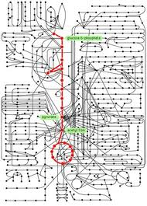
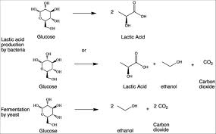
Micro-organismes : organismes microscopiques dont les espèces unicellulaires peuvent être cultivées à des concentrations de 10¹⁰ cellules/mL
Concept de la microbial cell factory – usine microscopiques cellulaire

Slide 4
Evolution des technologies de fermentation
Fermentation naturelle par des micro-organismes (acétique, alcoolique ou lactique)
Production de métabolites primaires (acides, alcools,…)
Production de métabolites secondaires (antibiotiques, polysaccharides, arômes,…)
Production d’enzymes (amylases, cellulases, lipases,…)
Production de protéines recombinantes (fragments d’anticorps, insuline humaine,…)

Slide 5
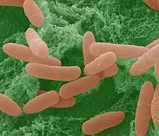
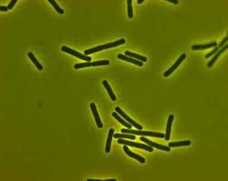
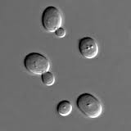
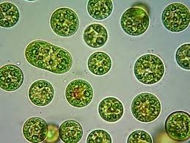
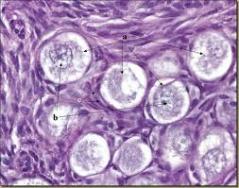
Bactéries à Gram négatif
Bactéries à Gram positif
Levures
Moisissures
Micro-algues
Cellules animales, végétales, insectes

Slide 6
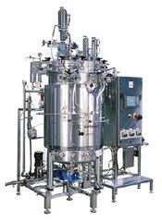
Maîtriser la biologie…
1m
1 cm
1mm
100µm
10µm
1µm
100nm
10nm
1nm
… dans des systèmes de culture industriels
1m
1 cm
1mm
100µm
10µm
1µm
100nm
10nm
1nm

Slide 7
Principe de fonctionnement des bioréacteurs
Principes de fonctionnement d’un bioréacteur
Epuration des eaux
Biogaz
Biocarburant
Acides organiques
Alcools
Acides aminés
Enzymes
Polymères
Arômes
Antibiotiques
Protéines recombinantes
Prix de revient
Volume du réacteur

Slide 8
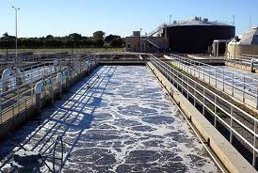
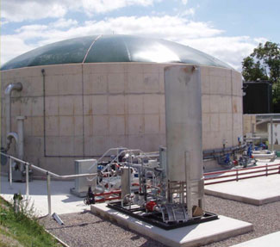
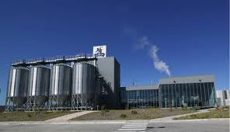
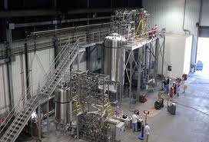
Quelques exemples
Epuration des eaux
Biogaz
Bioéthanol
Production d’enzymes

Slide 9
Bioréacteur de type cuve mécaniquement agitée

Slide 10
Transfert de masse
Transfert de chaleur
Transfert de quantité de mouvement

Slide 11
Paramètres à contrôler :
Agitation
Température
pH
Oxygène dissous
Concentration en substrat
Potentiel rédox
Apport de lumière
Besoin d’un système senseur-actuateur
Le développement des bioréacteurs va de pair avec le développement de capteurs adéquats
Si pas de rétro-action par un senseur, boucle de régulation ouverte

Slide 12
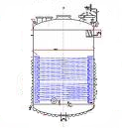
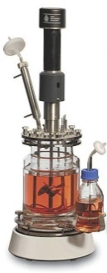

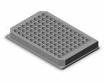
Développement des bioprocédés : scale-up and scale-down
Développement des bioprocédés : scale-up et scale-down
Echelle pilote et industrielle
Echelle laboratoire – screening secondaire
Echelle du laboratoire – screening primaire
Reactor dimension (D)
Capacité de transfert d’oxygène limitée
Pas de capteurs et de régulation
Diminution des performances de mélange

Slide 13
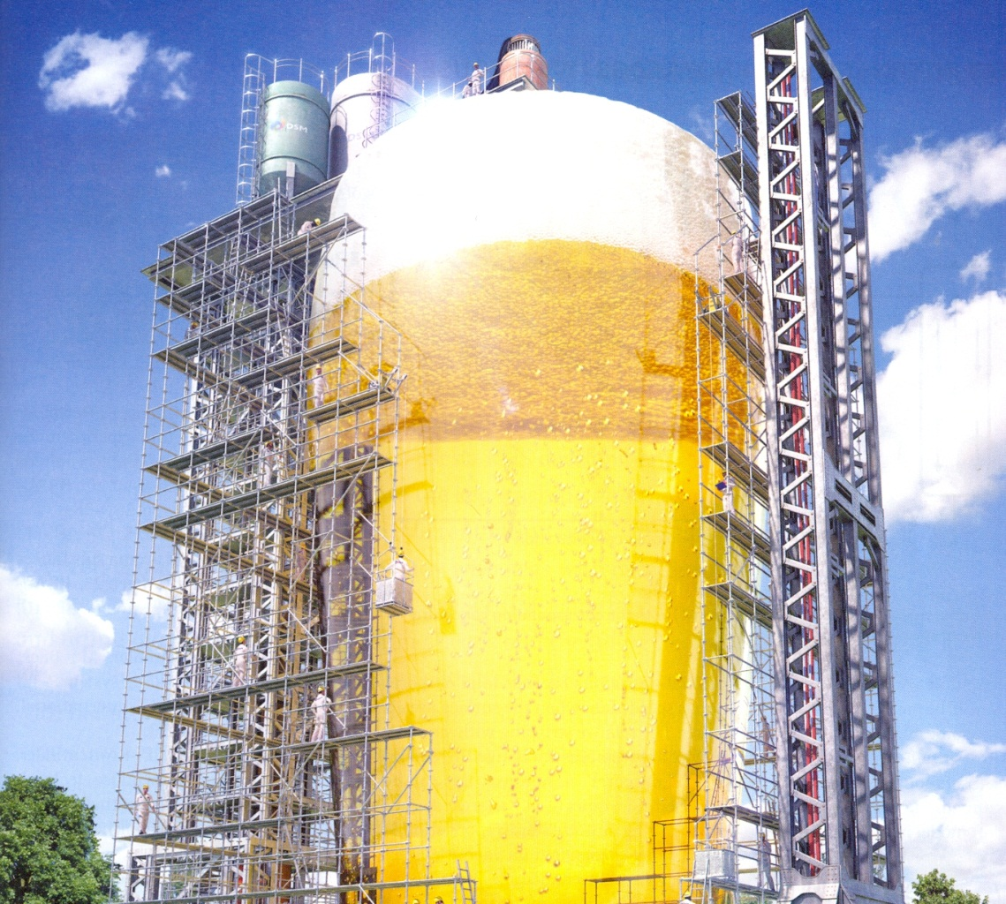
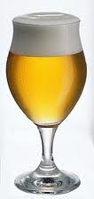
Scale-up ou extrapolation des bioprocédés

Slide 15
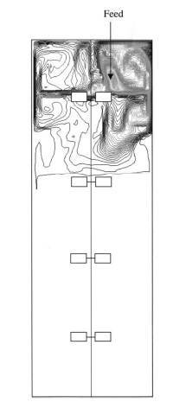
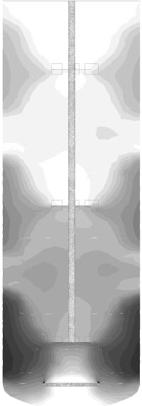
Problèmes associés au scale-up
Gradient de substrat dans les procédés fed-batch
Gradient en oxygène dissous dans les procédés aérobies
Enfors et al. [2001] Journal of biotechnology
Schütze et al. [2006] 12th European Conference on Mixing

Slide 16
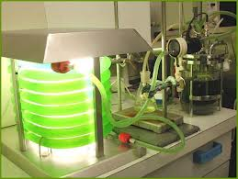
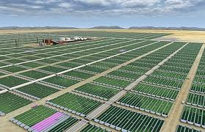
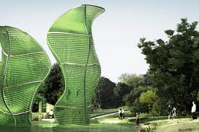
Problème associé au scale-up

Slide 17
Scale-down : miniaturisation et parallélisation
Tendance actuelle : trouver des souches microbiennes mieux adaptées aux conditions de procédés (sans avoir recours au génie génétique)
Besoins en développement de bioréacteurs de petite dimension permettant d’effectuer des culture en parallèle
→ Scale-down : principes permettant de reproduire un procédé (microbien) à petite échelle en considérant les contraintes rencontrées à l’échelle industrielle

Slide 18
On démarre avec des outils bien connus (ou que l’on pense connaître)
1m
1 cm
1mm
100µm
10µm
1µm

Slide 20
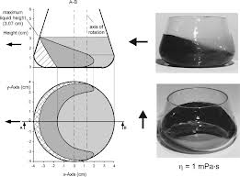
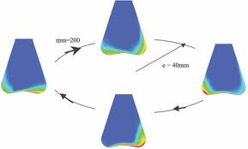

Slide 21
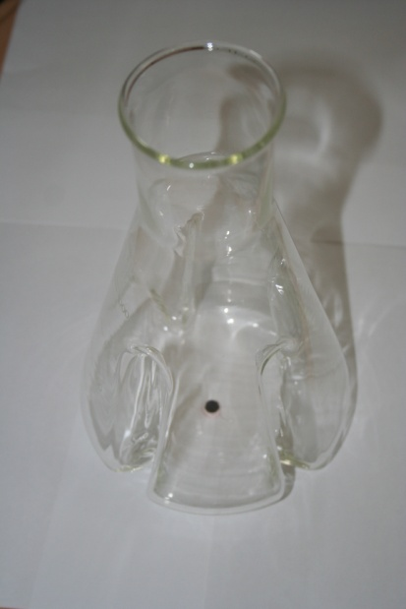
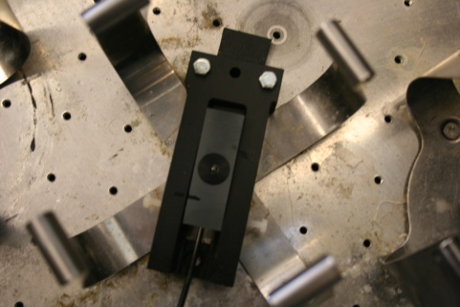
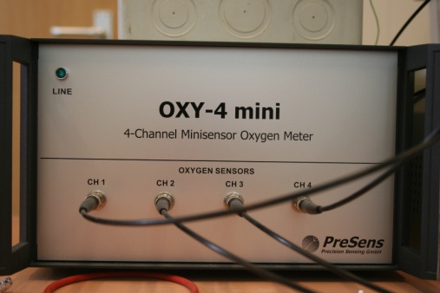
Enregistrement de la pO2 (système Presens)

Slide 22


IO converter
OXY-mini
4 channels
Orbital incubator
(T° and shaking frequency controls)

Slide 23
Fiole « classique »
Fiole « mini-réacteur »

Slide 24
Profil obtenu à partir d’un bioréacteur mécaniquement agité

Slide 26
Cuve agitée miniature (V_{L} = 18 ml)
Colonne à bulles miniature (V_{L} = 2 ml)
Betz and Baganz [2006]

Slide 27
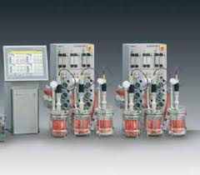

Slide 28
1m
1 cm
1mm
100µm
10µm
1µm
100nm
10nm
1nm
Mini-réacteurs
Micro-réacteurs?
1m
1 cm
1mm
100µm
10µm
1µm
100nm
10nm
1nm

Slide 29
Système dropsot :

Slide 31
Conclusion
La maîtrise des bioprocédés à toujours fait appel à une approche multidisciplinaire mêlant biologie avec les sciences de l’ingénieur
Plus que jamais, cette approche disciplinaire est de mise (sciences des matériaux, des interfaces, microélectronique, mécanique des fluides,….)
Les tendances actuelles sont à l’ « ultra scale-down », c’est-à-dire à l’élaboration d’outils permettant de manipuler les micro-organismes à l’échelle micro (techniques « single cell ») et nano (détection d’une seule molécule à la surface des membranes cellulaires, …)
Ces techniques permettront d’aboutir à des procédés de biotechnologies blanches réellement efficients avec une maîtrise quasi parfaite des systèmes biologiques

